Slide 1

英语学习经验分享
2020.10.16 （钢筋直男） 段悦奇

Slide 2
课内篇
一、注重课堂
二、提高效率
三、完成作业

Slide 3
注重课堂
1、课堂注意听讲
2、笔记记录到位
3、圈画重点知识

Slide 4
提高效率
1、快速背诵
2、加强知识点理解
3、英语是理科！！！

Slide 5
完成作业
1、复习课堂内容
2、改正理解错误
3、再次积累知识点

Slide 6

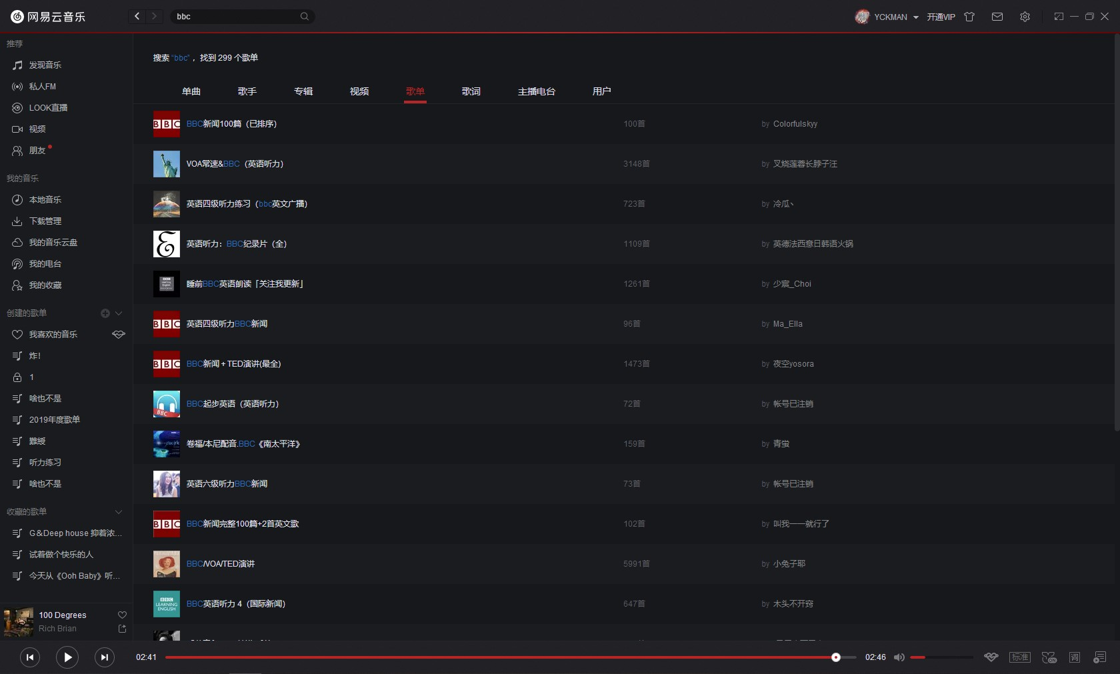
课外篇
1、培养兴趣
2、耳濡目染

Slide 7

你以为简简单单就结束了？？？
不是吧，阿sir，我这么能唠，真的有人以为结束了吗？？

Slide 8

考试篇
1、考前做题，保持手感
2、考时莫慌，冷静分析
3、考后讲评，整理错题

Slide 9
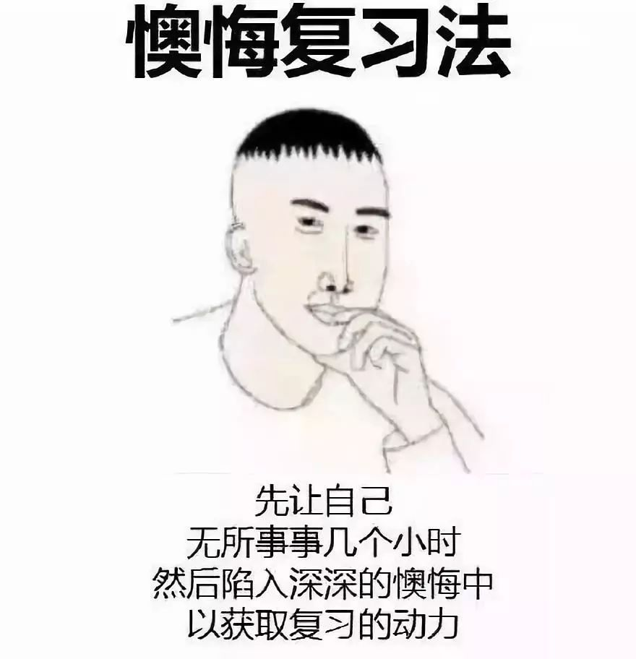
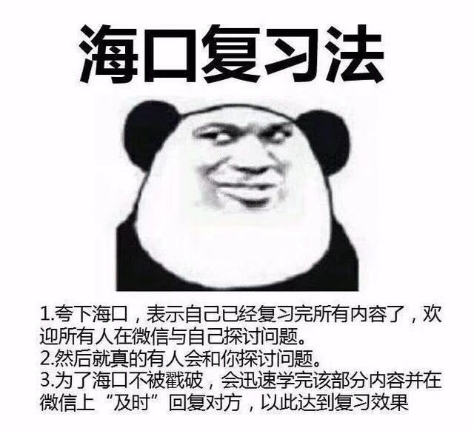
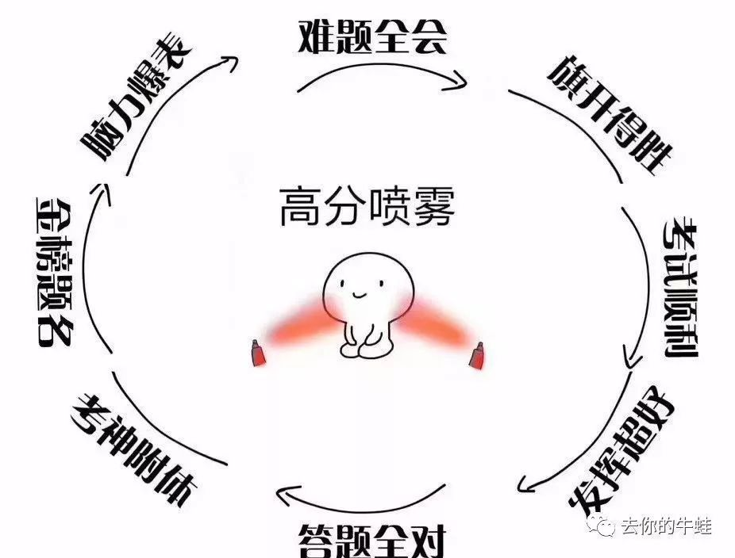

树立正确心态，自信就完了

Slide 10

这回真没了 谢谢围观

